Slide 1


Pattern Exploiting Training with Contrastive Learning for Few-shot Chinese Language Understanding Evaluation
Cong Xin, Sheng Jiawei, Cui Shiyao, Cao Jiangxia
Institute of Information Engineering, Chinese Academy of Sciences, Beijing, China
School of Cyber Security, University of Chinese Academy of Sciences, Beijing, China

Slide 2
任务定义
FewCLUE: Few-shot learning for Chinese Language Understanding Evaluation
结合预训练语言模型通用和强大的泛化能力基础上，探索小样本学习最佳模型和中文上的实践
任务共包含9种，可以分类为：
Single Sentence Tasks：EPRSTMT:电商评论情感分析；CSLDCP：科学文献学科分类；TNEWS:新闻分类；IFLYTEK:APP应用描述主题分类
Sentence Pair Tasks：OCNLI: 自然语言推理；BUSTM: 对话短文本匹配；
Reading Comprehension Tasks：CHID:成语阅读理解；CSL:摘要判断关键词判别；CLUEWSC: 代词消歧

Slide 3
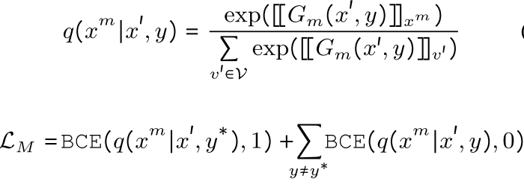
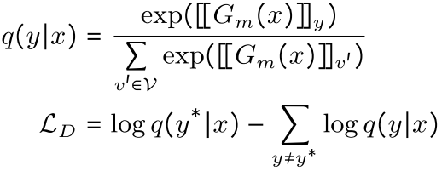
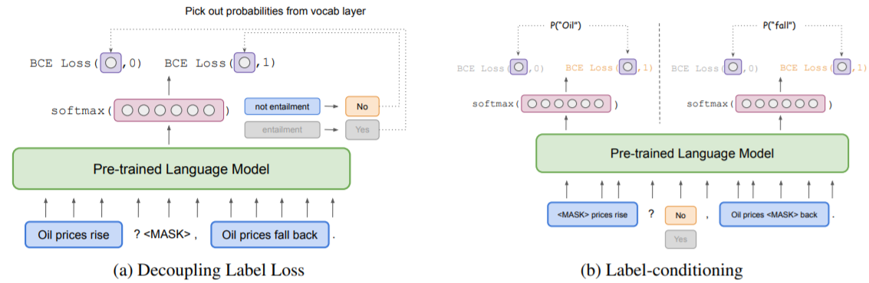
方法
ADAPET：将构造完型填空任务，预测<mask>对应的词作为任务标签
Decoupling Label Losses：给定句子对，预测下游任务标签对应的词
Label Conditioning：为了提高模型鲁棒性，增加MLM任务损失，根据标签恢复原文中的词

Slide 4
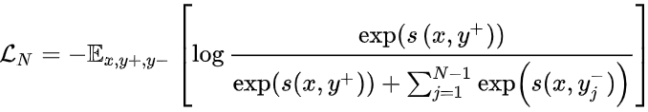
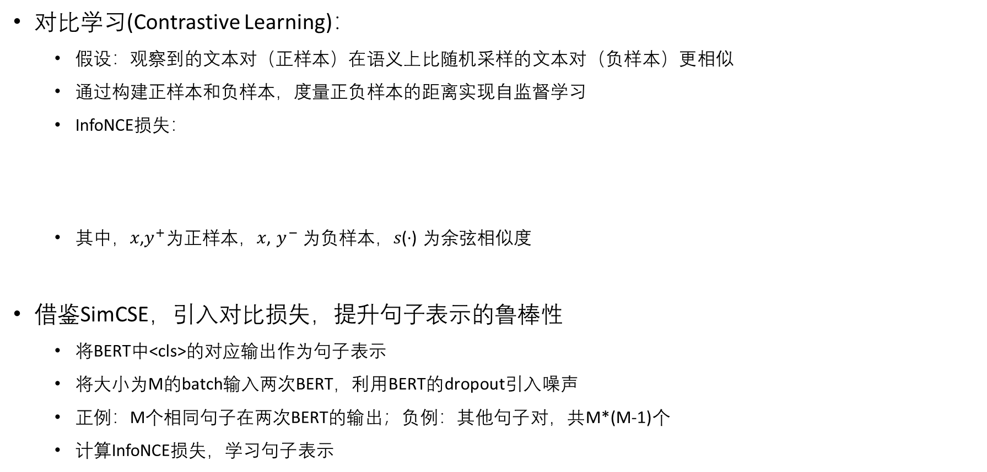
方法
对比学习(Contrastive Learning)：
假设：观察到的文本对（正样本）在语义上比随机采样的文本对（负样本）更相似
通过构建正样本和负样本，度量正负样本的距离实现自监督学习
InfoNCE损失：
其中，𝑥,$y^{+}$为正样本，𝑥, $y^{−}$ 为负样本，𝑠(∙) 为余弦相似度
借鉴SimCSE，引入对比损失，提升句子表示的鲁棒性
将BERT中<cls>的对应输出作为句子表示
将大小为M的batch输入两次BERT，利用BERT的dropout引入噪声
正例：M个相同句子在两次BERT的输出；负例：其他句子对，共M*(M-1)个
计算InfoNCE损失，学习句子表示

Slide 5
实验结果
 | Score | EPRSTMT | CSLDCP | TNEWSF | IFLYTEKF | OCNLIF | BUSTM | CHIDF | CSLF | CLUEWSCF
卷心菜 | 55.164 | 83.64(1.77,85.7) | 53.88(0.93,57.7) | 69.39(5.34,74.2) | 42.69(1.77,46.9) | 40.42(2.83,45.5) | 58.97(4.05,68.6) | 55.54(1.5,56.6) | 51.89(1.99,54.9) | 54.21(6.36,55.9)
B榜中的队伍排名为： 7/13

Slide 6
未来工作
设计更强的数据增强策略：
采用更好的对比学习策略，对句子表示进行无监督的约束，提升通用句子表示鲁棒性
采用虚拟对抗训练的方式，利用监督损失引入噪声，提升句子表示对特定类别的鲁棒性
利用半监督方式，使用当前模型对无标签数据标注伪标签，更好的利用无标签数据参与训练
对不同任务数据集，对BERT进行继续预训练（MLM+NSP任务损失），适应任务数据集分布，缩减BERT预训练数据分布和BERT微调数据分布之间的gap

Slide 7
Thanks!

